Slide 1
Pré-Projeto Grupo 1
Aplicações de Estatística Espacial
Professor Eduardo Francisco
Alunos:
Daniel Campos - matrícula: A57635769 (daniel.ferraz.campos@gmail.com)
Leandro Daniel - matrícula: A57622988 (contato@leandrodaniel.com)
Ricardo Reis - matrícula: A57590919 (ricardo.l.b.reis@gmail.com)
Rodrigo Gonçalves - matrícula: A57566093 (rodrigo.goncalves@me.com)
Ygor Lima - matrícula: A57549661 (ygor_redesocial@hotmail.com)

Slide 2
Intenções
Descrição das intenções do projeto
A intenção inicial deste projeto de pesquisa está em explorar, utilizando técnicas de estatística geoespacial abordados durante o curso, a influência das distâncias dos postos de combustíveis das distribuidoras e refinarias assim como possível autocorrelação espacial dos preços de combustíveis.

Slide 3

Objetivos
Descrição dos objetivos do projeto
O objetivo é desenvolver um sistema de monitoramento utilizando dados públicos da agência nacional de petróleo e gás, combinados com dados georreferenciados da infraestrutura de petróleo e gás fornecidos pela Empresa de Pesquisa Energética e dados georreferenciados publicados pelo Instituto Brasileiro de Geografia e Estatística (IBGE).
Para execução deste trabalho, a gasolina foi escolhida como alvo das análises, e os dados foram extraídos de algumas fontes de dados públicos:
Agência Nacional do Petróleo (ANP)
Empresa de Pesquisa Energética (EPE)
Instituto Brasileiro de Geografia e Estatística (IBGE)

Slide 4
Sobre os Dados
Descrição dos dados utilizados no projeto
ANP
A Agência Nacional do Petróleo (ANP), Gás Natural e Biocombustíveis é o órgão federal responsável pela regulação das indústrias de petróleo e gás natural e de biocombustíveis no Brasil. Vinculada ao Ministério de Minas e Energia, é uma autarquia federal especial que executa a política nacional para o setor, com foco na garantia do abastecimento de combustíveis e na defesa dos interesses dos consumidores.
EPE
A Empresa de Pesquisa Energética (EPE) tem por finalidade prestar serviços ao Ministério de Minas e Energia (MME) na área de estudos e pesquisas destinadas a subsidiar o planejamento do setor energético, cobrindo energia elétrica, petróleo e gás natural e seus derivados e biocombustíveis. A EPE é uma empresa pública federal, 100% dependente do Orçamento Geral da União.
IBGE
O Instituto Brasileiro de Geografia e Estatística - IBGE se constitui no principal provedor de dados e informações do País, que atendem às necessidades dos mais diversos segmentos da sociedade civil, bem como dos órgãos das esferas governamentais federal, estadual e municipal.

Slide 5
Sobre os Dados
Levantamento de Preços e de Margens de Comercialização de Combustíveis
O resultado do LPMCC é apresentado em tabelas que contêm os seguintes dados:
Preços de distribuição e de venda ao consumidor de gasolina comum, etanol hidratado combustível, óleo diesel não aditivado, GNV e GLP P13 praticados pelos postos revendedores;
Preços médios e desvio padrão de gasolina comum, etanol hidratado combustível, óleo diesel não aditivado, GNV e GLP, observados em cada município;
Relação de postos revendedores que se recusaram a apresentar notas fiscais de compra de combustíveis;
Síntese de preços médios, mínimos, máximos, margens brutas de revenda e desvio-padrão, em cada município pesquisado;
Universo pesquisado;
Período e data da coleta.

Slide 6
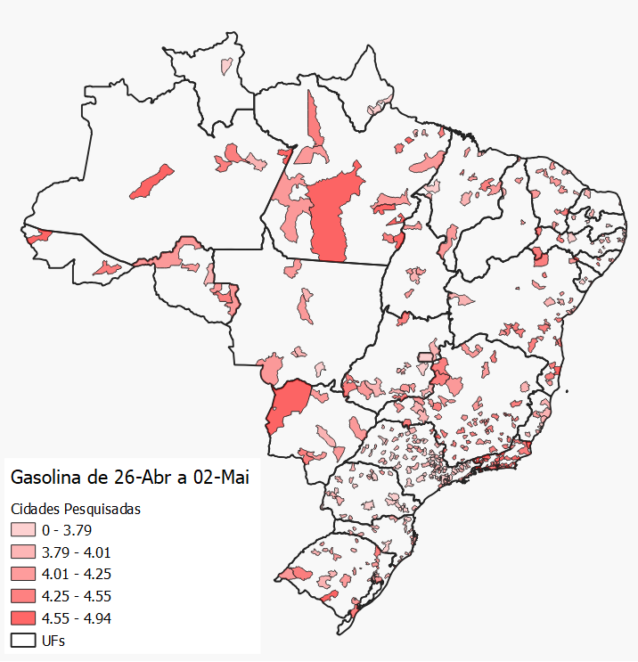
Sobre os Dados
Localização dos Municípios Pesquisados

Slide 7
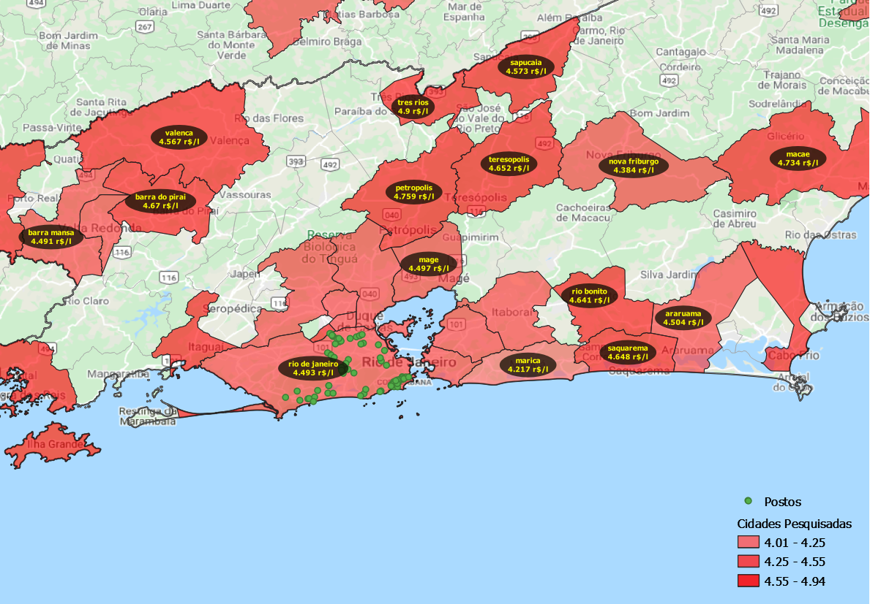
Sobre os Dados
Exemplo de Localização dos Postos Pesquisados no Município do Rio de Janeiro

Slide 8
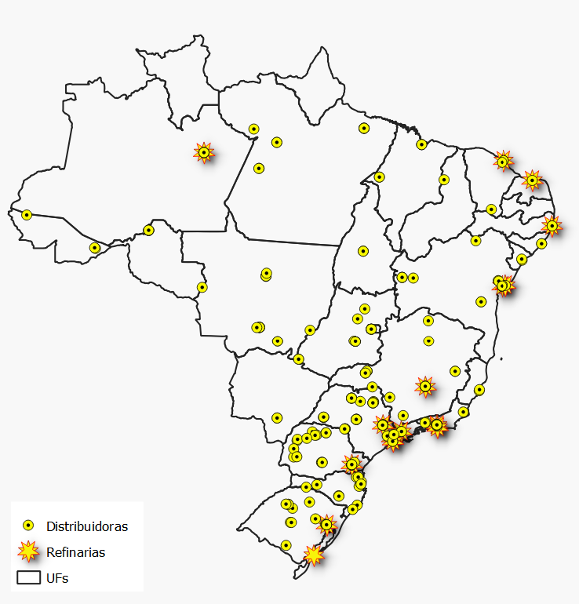
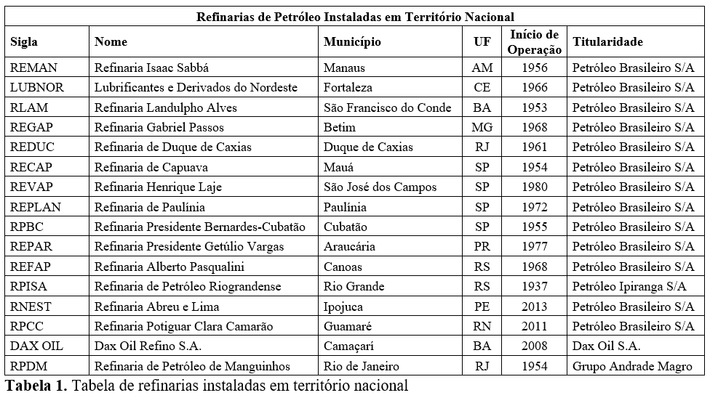
Sobre os Dados
Localização das Distribuidoras e Refinarias de Petróleo em Território Nacional

Slide 9






Ferramentas
Lista de ferramentas a serem utilizadas no projeto
Para este projeto de pesquisa utilizaremos o R, GeoDa e QGIS para pré-processamento, análise exploratória de dados e modelagem, para a visualizações utilizaremos o R, Power BI e QGIS e a publicação do relatório final será realizada em um repositório no GitHub contendo todo o código fonte produzido para o desenvolvimento do projeto e um pagina na web (GitHub Pages) com o resultado final da pesquisa.

Slide 10
Etapas e técnicas
Etapas e técnicas a serem desenvolvidas
Criação de scripts em R para o pré-processamento dos dados coletados junto a ANP;
Enriquecimento de dados da ANP com dados provenientes do IBGE;
Geolocalização dos postos de gasolina pesquisados utilizando R a API do Google;
Análise exploratória de dados utilizando Power BI, QGIS e R;
Cálculo do centroide dos municípios pesquisados;
Cálculo das distancias entre os postos e centroides de municípios e as refinarias;
Cálculo das distancias entre os postos e centroides de municípios e as distribuidoras;
Regressão linear múltipla do preço da gasolina comum em função das distâncias calculadas para os postos de gasolina pesquisados (Distância Média, Desvio Padrão da Distância, Distância Mínima, Distância Máxima);
Regressão linear múltipla do preço da gasolina comum em função das distâncias calculadas para os centroides dos municípios pesquisados (Distância Média, Desvio Padrão da Distância, Distância Mínima, Distância Máxima);
Análise dos resultados de regressão linear múltipla;
Cálculo de autocorrelação espacial (I de Moran) para os postos e municípios pesquisados;
Avaliação dos resultados e criação de mapas temáticos;
Publicação do relatório final com as conclusões do trabalho de pesquisa.

Slide 11
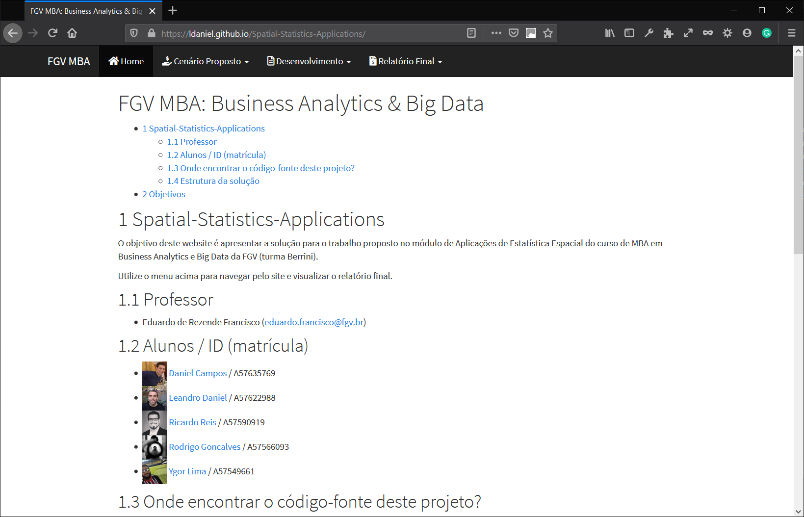

Relatório final
Apresentação do relatório final em website do GitHub gerado a partir dos Markdowns
E tem mais! Temos uma surpresa para a turma e uma homenagem para os professores! =)
?

